Slide 1

Introdução à Qualidade e Testes de Software
Esta disciplina tem o objetivo de apresentar os conceitos e práticas essenciais para garantir a qualidade dos softwares, e como os testes desempenham um papel fundamental nesse processo.
JC

Slide 2

Definição de Qualidade de Software
Funcionalidade
Confiabilidade
O software deve atender às necessidades do usuário e realizar as funções para as quais foi projetado.
O software deve ser confiável e consistente, funcionando como esperado sem falhas ou erros.
Usabilidade
Desempenho
O software deve ser fácil de usar, aprender e entender, com uma interface amigável e intuitiva.
O software deve ter um bom desempenho, respondendo rapidamente às solicitações do usuário e funcionando de forma eficiente.

Slide 3
Importância dos Testes de Software
Prevenção de Erros
Melhoria da Qualidade
Redução de Custos
Testes detectam erros e falhas no software antes que ele seja lançado para o usuário final, evitando problemas sérios e custosos.
Testes garantem que o software atenda aos requisitos e padrões de qualidade, resultando em um produto mais confiável e satisfatório.
Corrigir erros em fases iniciais do desenvolvimento é muito mais barato do que corrigi-los após o lançamento do software.

Slide 4
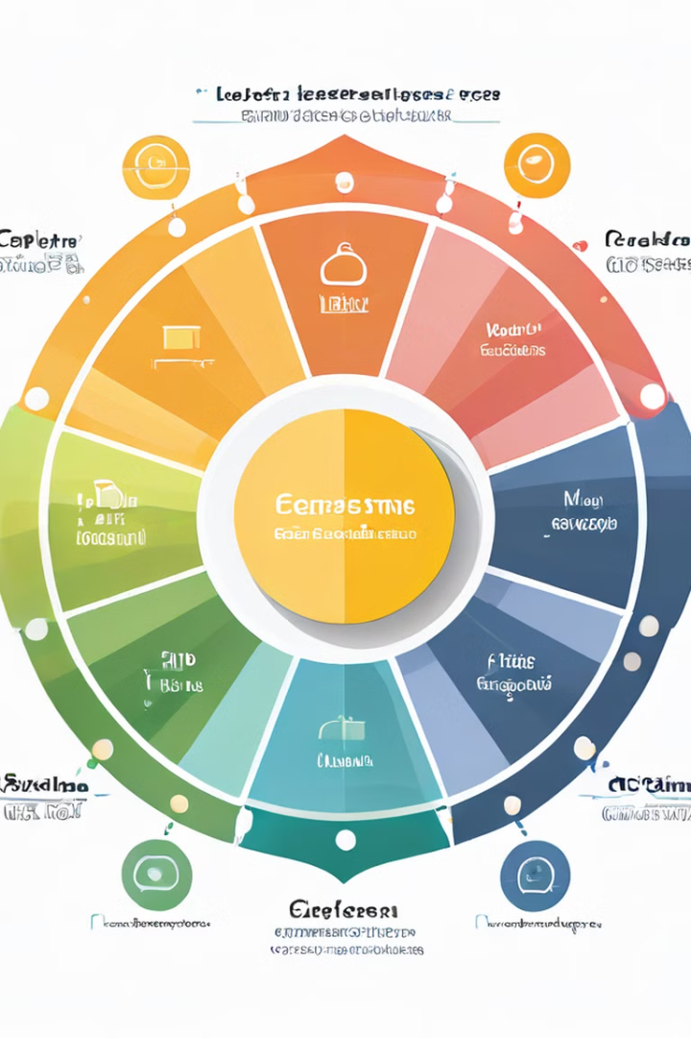
Tipos de Testes de Software
1
Testes de Caixa Preta
2
Testes de Caixa Branca
O testador não conhece o código interno do software, testando apenas as funcionalidades externas.
O testador conhece o código interno do software e testa os caminhos internos do código, as estruturas de dados e as condições de fluxo.
3
Testes de Integração
4
Testes de Regressão
Verifica a interação entre os diferentes módulos do software, testando se eles funcionam corretamente juntos.
Verifica se alterações no código não impactaram negativamente as funcionalidades existentes do software.

Slide 5

Teste de Caixa Preta
O teste de caixa preta, também conhecido como teste funcional, avalia o comportamento externo de um software sem analisar seu código interno.
Teste de Caixa Preta: Visão Geral
Objetivo
O objetivo é verificar se o software atende às suas especificações funcionais e requisitos, garantindo que ele realiza as tarefas para as quais foi projetado.
No teste de caixa preta, o testador se concentra em como o software funciona a partir da perspectiva do usuário, sem conhecimento do código interno.
Técnicas de Teste de Caixa Preta
Benefícios do Teste de Caixa Preta
Existem várias técnicas de teste de caixa preta, como teste de caminho, teste de partição de equivalência e teste de valor limite, que exploram diferentes aspectos da funcionalidade do software.
O teste de caixa preta garante que o software atenda às necessidades do usuário, é independente do código interno e pode ser realizado por diferentes pessoas com diferentes níveis de conhecimento técnico.

Slide 6
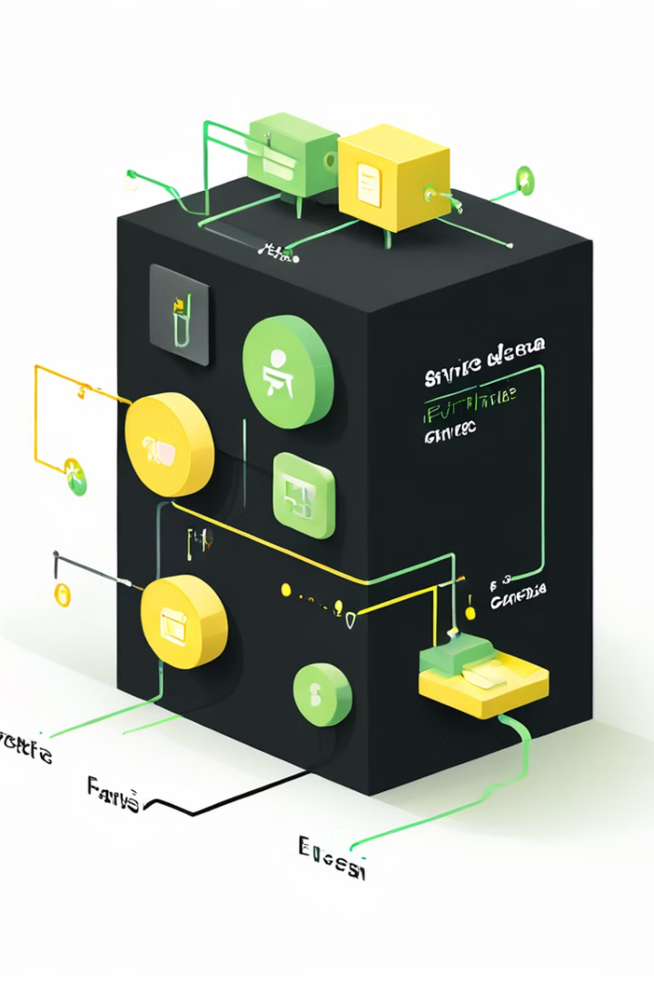
Definição do Teste de Caixa Preta
O teste de caixa preta é uma técnica de teste de software que se concentra no comportamento externo do software sem considerar o código interno.
1
Teste de Caixa Preta: O que é?
2
Foco no Comportamento Externo
O teste de caixa preta é uma metodologia de teste que trata o software como uma "caixa preta", sem olhar para o código interno.
O objetivo do teste de caixa preta é verificar se o software funciona como esperado a partir da perspectiva do usuário.
3
Verificação de Funcionalidade
4
Independência do Código
O teste de caixa preta é independente do código interno e pode ser realizado por qualquer pessoa com conhecimento das especificações do software.
As principais funções do software são verificadas para garantir que ele atenda aos requisitos especificados.

Slide 7
Objetivo do Teste de Caixa Preta
O teste de caixa preta tem como objetivo garantir que o software atenda às suas especificações funcionais e requisitos, garantindo que ele realiza as tarefas para as quais foi projetado.
Validar a Funcionalidade
Verificar a Usabilidade
Identificar Erros
O teste de caixa preta garante que o software realize as tarefas para as quais foi projetado, conforme especificado nos requisitos funcionais.
O teste garante que o software seja fácil e intuitivo de usar para o usuário final, verificando se a interface é amigável e se as funções são acessíveis.
O teste de caixa preta visa identificar erros e falhas no software, como erros de entrada, problemas de saída, comportamento inesperado ou falhas de desempenho.

Slide 8
Técnicas de Teste de Caixa Preta
Existem várias técnicas de teste de caixa preta que podem ser usadas para verificar a funcionalidade do software de maneiras diferentes.
1
Teste de Caminho
O testador verifica todas as combinações possíveis de entradas e saídas do software, mapeando os diferentes caminhos que os dados podem percorrer.
2
Teste de Partição de Equivalência
O testador divide as entradas em grupos equivalentes e testa apenas um caso de cada grupo, assumindo que todos os casos dentro do grupo se comportam da mesma forma.
3
Teste de Valor Limite
O testador se concentra nos limites de cada grupo de entradas, testando valores nas bordas de cada grupo para verificar se o software lida com esses casos de forma correta.
4
Teste de Tabela de Decisão
O testador utiliza tabelas para mapear as diferentes combinações possíveis de entradas e as saídas correspondentes, permitindo a verificação de todos os cenários possíveis.
5
Teste de Transição de Estados
O testador verifica se o software transita corretamente entre os diferentes estados, como os estados de uma máquina de estados finitos, garantindo que as transições ocorram como esperado.

Slide 9





Benefícios do Teste de Caixa Preta
O teste de caixa preta oferece vários benefícios para o desenvolvimento de software, garantindo a qualidade e o funcionamento correto.
Independência do Código
Foco na Experiência do Usuário
O teste de caixa preta pode ser realizado por qualquer pessoa com conhecimento das especificações do software, sem necessidade de conhecimento do código interno.
O teste se concentra na perspectiva do usuário, garantindo que o software seja fácil de usar, intuitivo e atenda às necessidades do usuário final.
Identificação de Erros
Garantia da Qualidade
O teste de caixa preta ajuda a identificar erros e falhas no software, como erros de entrada, problemas de saída, comportamento inesperado ou falhas de desempenho.
O teste de caixa preta garante a qualidade do software, certificando-se de que ele funcione como esperado, atenda aos requisitos e forneça uma experiência positiva ao usuário.

Slide 10

Teste de Caixa Branca
O teste de caixa branca, também conhecido como teste de estrutura, permite que o testador analise e teste o código interno do software para verificar se está funcionando como esperado.
Teste de Caixa Branca: Visão Geral
Objetivo
O objetivo do teste de caixa branca é verificar a lógica interna do software, a estrutura do código e a funcionalidade de cada componente individual.
O teste de caixa branca se concentra no código interno do software, permitindo que o testador examine os caminhos de execução e o fluxo de dados.
Técnicas de Teste de Caixa Branca
Benefícios do Teste de Caixa Branca
Existem várias técnicas de teste de caixa branca, como teste de caminho de código, teste de condição e teste de fluxo de dados, que exploram diferentes aspectos do código interno.
O teste de caixa branca garante a qualidade do código, otimiza o desempenho do software, identifica erros ocultos e facilita a manutenção e atualização do código.

Slide 11

Definição do Teste de Caixa Branca
O teste de caixa branca é uma técnica de teste de software que se concentra no código interno do software, permitindo que o testador analise e teste o código interno para verificar se está funcionando como esperado.
1
Teste de Caixa Branca: O que é?
2
Análise do Código Interno
O teste de caixa branca é uma metodologia que permite que o testador examine o código interno do software e entenda como ele funciona.
O objetivo do teste de caixa branca é verificar se o código interno do software está correto, seguro e bem estruturado.
3
Teste de Caminhos de Execução
4
Verificação da Lógica Interna
O teste de caixa branca envolve a análise dos caminhos de execução do código, garantindo que todas as linhas de código sejam executadas pelo menos uma vez.
O teste de caixa branca visa verificar a lógica interna do software, garantindo que os algoritmos e as estruturas de dados sejam implementados corretamente.

Slide 12
Objetivo do Teste de Caixa Branca
O teste de caixa branca tem como objetivo verificar a lógica interna do software, a estrutura do código e a funcionalidade de cada componente individual.
Verificar a Lógica Interna
Analisar a Estrutura do Código
Identificar Erros Ocultos
O teste de caixa branca garante que a lógica interna do software, como as condições, os laços e os algoritmos, esteja correta e funcionando como esperado.
O teste de caixa branca ajuda a identificar erros ocultos que podem não ser detectados pelo teste de caixa preta, como erros de lógica, erros de alocação de memória ou erros de segurança.
O teste de caixa branca permite que o testador analise a estrutura do código, garantindo que ele seja bem organizado, legível e fácil de manter.

Slide 13





Técnicas de Teste de Caixa Branca
Existem várias técnicas de teste de caixa branca que podem ser usadas para verificar diferentes aspectos do código interno do software.
Teste de Caminho de Código
Teste de Condição
Teste de Fluxo de Dados
Teste de Loop
O testador verifica cada condição lógica no código, garantindo que todas as combinações possíveis de entradas sejam testadas para verificar o comportamento do código.
O testador testa os laços no código, verificando o comportamento do código quando os laços são executados várias vezes, incluindo casos de limite.
O testador verifica todos os caminhos possíveis de execução do código, garantindo que cada ramo de código seja testado pelo menos uma vez.
O testador verifica o fluxo de dados no código, garantindo que os dados sejam manipulados corretamente, como a criação, o acesso, a modificação e a exclusão de dados.

Slide 14

O que são Testes de Integração?
Testes de integração verificam se módulos de software interagem corretamente. É crucial para garantir que as diferentes partes do sistema funcionam juntas de forma harmoniosa.
Integração Top-Down
Integração Bottom-Up
Começa com a estrutura do sistema e integra módulos progressivamente.
Inicia com os módulos de baixo nível e integra gradualmente os componentes de alto nível.
Integração Big-Bang
Todos os módulos são integrados ao mesmo tempo, o que pode ser complexo, mas oferece um teste abrangente.

Slide 15
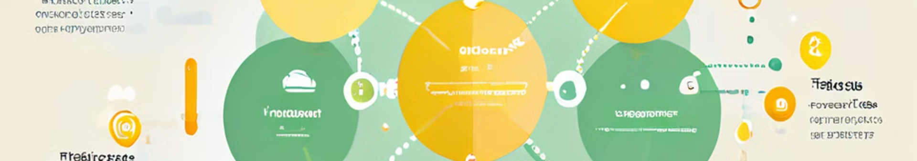
Etapas dos Testes de Integração
As etapas de teste de integração envolvem a criação de casos de teste que abrangem os diferentes cenários de interação entre os módulos.
1
2
3
4
Planejamento
Preparação
Execução
Relato
Definição dos objetivos, escopo e critérios de teste.
Criação do ambiente de teste e dos dados necessários.
Realização dos testes e documentação dos resultados.
Análise dos resultados e identificação de defeitos.

Slide 16

Benefícios dos Testes de Integração
Os testes de integração são cruciais para garantir que o sistema funcione como esperado.
1
Detecção de Erros
2
Melhora a Qualidade
Identifica problemas de interação entre módulos.
Garante que o sistema integrado atenda aos requisitos.
3
Gerenciamento de Riscos
4
Eficiência
Reduz o risco de falhas no sistema final.
Acelera o processo de desenvolvimento e diminui custos.

Slide 17

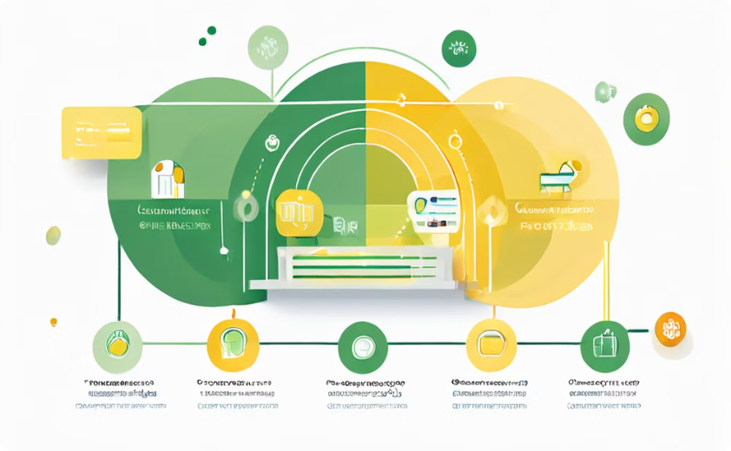
O que são Testes de Regressão?
Testes de regressão garantem que novas alterações no código não quebram funcionalidades existentes. São essenciais para manter a qualidade do software ao longo do tempo.
Teste de Regressão Completo
Teste de Regressão Seletivo
Executa todos os testes anteriores para verificar se a nova funcionalidade afetou as existentes.
Foca em áreas do sistema que podem ser afetadas pelas novas mudanças.

Slide 18
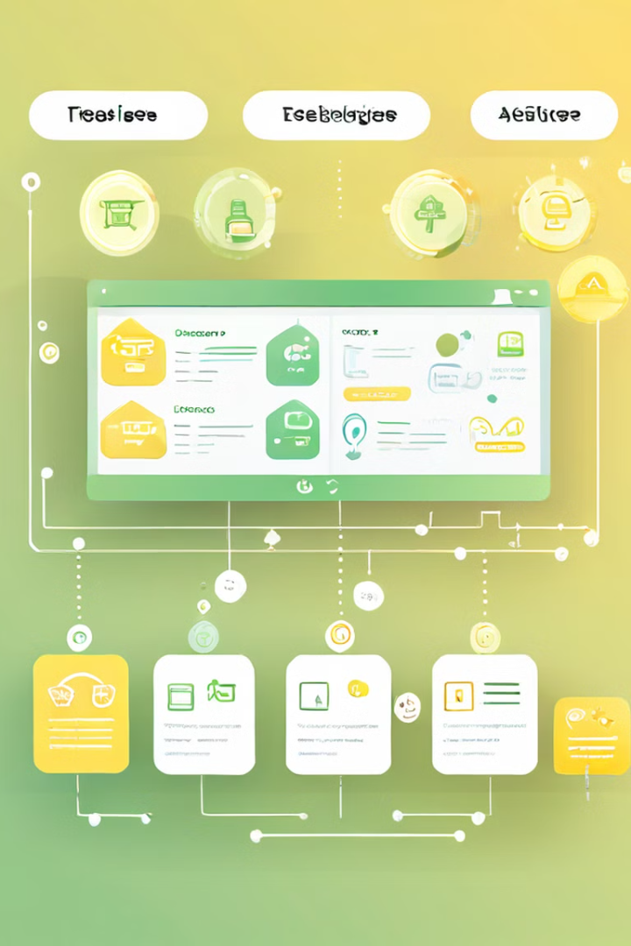




Etapas dos Testes de Regressão
Testes de regressão são realizados em etapas específicas do ciclo de vida do software para garantir a qualidade contínua.
Identificação
Define as áreas a serem testadas e o escopo da regressão.
Seleção
Escolhe os casos de teste relevantes para a área modificada.
Execução
Executa os casos de teste e registra os resultados.
Análise
Analisa os resultados, identifica defeitos e gera relatórios.

Slide 19
Benefícios dos Testes de Regressão
Testes de regressão são essenciais para garantir a qualidade do software e reduzir o risco de falhas.
Manutenção da Qualidade
Prevenção de Erros
Aumento da Confiança
Detecta problemas introduzidos por novas alterações no código.
Confiança para liberar novas versões do software com segurança.
Garante que as funcionalidades existentes continuem funcionando corretamente.

Slide 20

Diferenças entre Testes de Integração e Regressão
Embora ambos sejam importantes, os testes de integração e regressão têm objetivos diferentes e abordagens distintas.
Teste
Objetivo
Foco
Integração
Verificar a interação entre módulos
Funcionalidades novas e existentes
Regressão
Garantir que as mudanças não quebram funcionalidades existentes
Funcionalidades existentes

Slide 21





Melhores Práticas para a Implementação dos Testes
Para obter o máximo benefício dos testes, siga estas práticas recomendadas para garantir a qualidade e a eficiência.
Automatização
Colaboração
Automatize os testes de regressão para agilizar o processo e aumentar a cobertura.
Envolva a equipe de desenvolvimento no processo de teste para promover a qualidade.
Documentação
Feedback Contínuo
Documente os casos de teste, os resultados e os defeitos para garantir a rastreabilidade.
Compartilhe os resultados dos testes com a equipe e melhore as práticas de desenvolvimento.

Slide 22
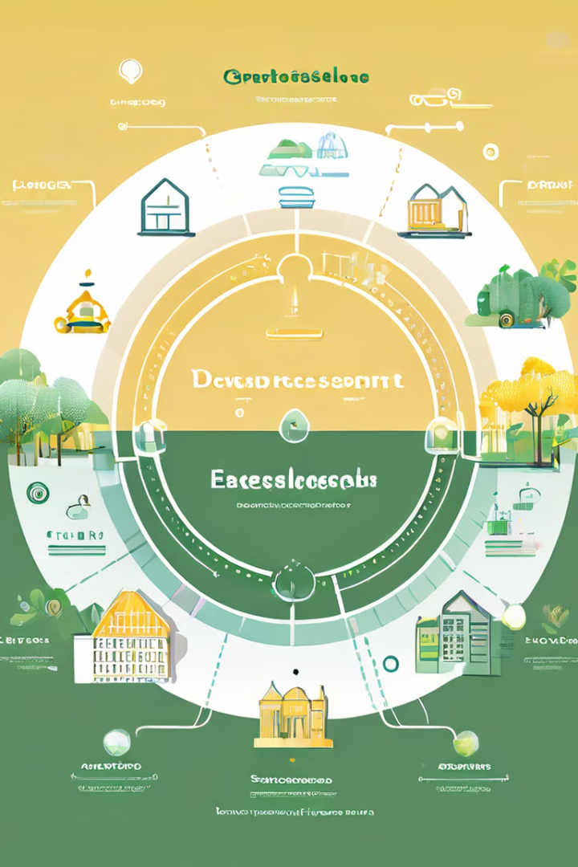
Estratégias de Testes de Software
1
Testes de Aceitação
Verifica se o software atende às necessidades dos usuários finais.
2
Testes de Sistema
Verifica o comportamento do sistema como um todo, incluindo a integração de todos os módulos.
3
Testes Unitários
Verifica o funcionamento individual de cada módulo do software, testando cada função separadamente.

Slide 23

O que são testes de aceitação?
Os testes de aceitação são realizados para verificar se o software atende às necessidades do usuário e se está pronto para ser lançado. Eles geralmente são executados pela equipe de usuários finais ou por representantes do cliente, e são realizados no final do ciclo de desenvolvimento.
1
Objetivo
2
Quem Realiza
Validar o sistema de acordo com os requisitos funcionais e não funcionais definidos.
Usuários finais, clientes, ou stakeholders.
3
Quando Realizar
Fase final do desenvolvimento, antes do lançamento.

Slide 24

Etapas dos testes de aceitação
1
Planejamento
Definir o escopo, critérios de aceitação e casos de teste.
2
Execução
Executar os casos de teste, registrar os resultados e os defeitos encontrados.
3
Relatório
Documentar os resultados dos testes e apresentar um relatório completo aos stakeholders.

Slide 25

Benefícios dos testes de aceitação
Reduz Riscos
Melhora a Qualidade
Aumenta a Confiança
Identifica problemas em tempo hábil, antes do lançamento, minimizando o risco de falhas.
Garante que o software atenda às necessidades dos usuários e aos requisitos de qualidade.
Fornece aos stakeholders a confiança de que o software funciona como esperado.

Slide 26

O que são testes de sistema?
Os testes de sistema são realizados para verificar se o software integrado funciona como um todo, testando a interação entre os diferentes módulos e componentes. Esses testes verificam se o sistema atende aos requisitos de desempenho e segurança.
1
Objetivo
2
Quem Realiza
Verificar se o sistema integrado atende aos requisitos do projeto.
Equipe de testes de software, com conhecimento profundo do sistema.
3
Quando Realizar
Após a integração dos componentes do sistema.

Slide 27




Etapas dos testes de sistema
Planejamento
Definir o escopo, critérios de teste e casos de teste.
Execução
Executar os casos de teste, registrar os resultados e os defeitos encontrados.
Relatório
Documentar os resultados dos testes e apresentar um relatório completo aos stakeholders.

Slide 28

Benefícios dos testes de sistema
Identificação de Falhas
Detecta problemas de integração e interoperabilidade entre os componentes.
Validação de Desempenho
Garante que o sistema atenda aos requisitos de desempenho, como tempo de resposta e escalabilidade.
Melhoria da Qualidade
Reduz a ocorrência de bugs e falhas, melhorando a confiabilidade do sistema.

Slide 29




O que são testes unitários?
Os testes unitários são realizados para verificar se os componentes individuais do software, como funções ou métodos, funcionam corretamente. Eles são executados de forma isolada, sem depender de outros componentes ou do sistema como um todo. Esses testes são essenciais para garantir que cada parte do código esteja funcionando corretamente.
Objetivo
Verificar o funcionamento correto de cada unidade de código.
Quem Realiza
Desenvolvedores de software.
Quando Realizar
Durante o desenvolvimento, junto com a escrita do código.

Slide 30
Etapas dos testes unitários
Preparo
Execução
Relatório
Definir os casos de teste e os dados de entrada.
Executar os testes e comparar os resultados esperados com os resultados reais.
Documentar os resultados dos testes e os erros encontrados.

Slide 31

Benefícios dos testes unitários
Detecta Erros
Aumenta a Qualidade
Identifica falhas no código antes de integrar os componentes.
Garante o funcionamento correto de cada unidade de código, resultando em um sistema mais robusto.
Facilita Manutenção
Permite que mudanças no código sejam feitas com mais segurança, pois os testes unitários podem ser executados para verificar se a funcionalidade foi mantida.

Slide 32




Técnicas de Testes de Software
Testes de Caixa Preta
Técnicas de testes de caixa preta incluem testes de funcionalidade, testes de usabilidade e testes de segurança.
Testes de Caixa Branca
Técnicas de testes de caixa branca incluem testes de cobertura de código, testes de caminho e testes de condição.
Testes de Performance
Técnicas de testes de performance incluem testes de carga, testes de estresse e testes de desempenho.

Slide 33

Ferramentas de Testes de Software
Ferramenta
Tipo
Características
Selenium
Automação de Testes Web
Suporta diversos navegadores, frameworks de testes e linguagens de programação.
JIRA
Gerenciamento de Testes
Plataforma para gerenciar defeitos, testes e casos de teste, com recursos de rastreamento e relatórios.
Postman
Testes de APIs
Ferramenta para testar e documentar APIs, incluindo testes de funcionalidade, desempenho e segurança.

Slide 34





Testes Automatizados
Criar Casos de Teste
Implementar Scripts de Teste
Executar Testes
Analisar Resultados
Execute os scripts de teste automaticamente, verificando se o software funciona como esperado.
Analise os resultados dos testes e identifique os erros ou falhas encontradas.
Defina os cenários de teste e os passos para verificar as funcionalidades do software.
Escreva os scripts de teste usando ferramentas de automação, como Selenium ou Appium.

Slide 35

Integração de Testes no Ciclo de Desenvolvimento
1
Planejamento
Definir os objetivos, escopo e estratégias de teste, incluindo os tipos de testes a serem realizados.
2
Desenvolvimento
Escrever os testes durante a fase de desenvolvimento, garantindo que o código seja testado desde o início.
3
Teste
Executar os testes e documentar os resultados, garantindo que os erros encontrados sejam corrigidos.
4
Implantação
Integrar os testes no processo de implantação, garantindo que o software seja testado antes de ser lançado.

Slide 36



Desafios e Tendências em Qualidade e Testes de Software
Complexidade do Software
Testes em Nuvem
Testes Mobile
O uso crescente de serviços em nuvem exige ferramentas e técnicas específicas para testar aplicações nesse ambiente.
O crescimento da demanda por aplicações mobile exige estratégias de teste adequadas para garantir a qualidade em diferentes dispositivos e plataformas.
A complexidade crescente dos softwares exige estratégias de teste mais robustas e abrangentes.

